Slide 1
Péče o ženu v průběhu těhotenství, prenatální diagnostika
Mgr. Štěpánka Vybíralová

Slide 2
Diagnostika těhotenství
ejčastějším důvodem příchodu ženy do prenatální poradny je amenorea
je třeba potvrdit, že se skutečně jedná o těhotenství
existuje řada orientačních testů stanovující graviditu z moče těhotné již od 28. dne menstruačního cyklu
půkazné je stanovení β-podjednotky hCG v krvi těhotné, kterou je možné detekovat již 8.–11. den po koncepci
hodnoty do 10 IU/l znamenají negativní výsledek
v době vynechání menstruace bývá hCG kolem 100 IU/l, což je suspektní hodnota
pro jednoznačné potvrzení gravidity je nutno vyšetření opakovat
při prosperujícím intrauterinním těhotenství se hodnota β-podjednotky hCG obden zdvojnásobí
hodnota nad 200 IU/l je pozitivní a svědčí o počínajícím těhotenství

Slide 3
Diagnostika těhotenství a výpočet termínu porodu
absolutní jistotu v diagnostice gravidity získáme ultrazvukovým vyšetřením, kdy je možné nalézt gestační váček) a následně průkaz pulzace v embryonálním pólu (akce srdeční), který je možný již na začátku 6. týdne gravidity
po potvrzení gravidity je nutno stanovit délku současného těhotenství a provést výpočet termínu porodu
dalším krokem je vystavení těhotenské průkazky, zajištění doporučených komplexních vyšetření těhotné ženy, včetně posouzení jejího způsobu života

Slide 4
Gestační věk
gestační věk je stanoven od 1. dne poslední menstruace
při pravidelné délce cyklu 28 dní těhotenství zpravidla trvá 280 dnů
fetální věk je stanoven od koncepce
termín porodu bude u pravidelného cyklu za 265 dnů po oplodnění
ženy obvykle znají datum posledních měsíčků, zatímco termín koncepce nemusí být zcela zřejmý
termín porodu snadno stanovíme pomocí Naegeleho pravidla, kdy k 1. dni poslední menstruace přičteme 7 dní a odečteme 3 měsíce

Slide 5
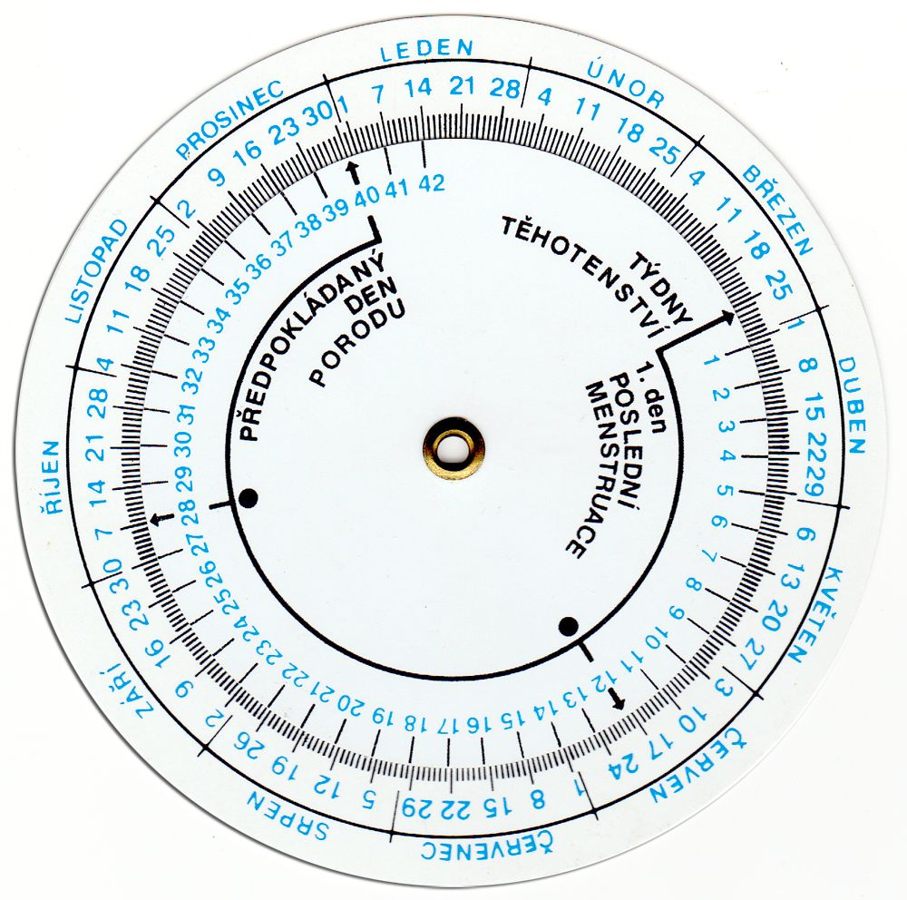
Gestační věk a termín porodu
těhotenství lze rozdělit na 10 lunárních měsíců, kdy jeden lunární měsíc trvá čtyři týdny, tedy 28 dní
nejčastěji gestační stáří udáváme právě v týdnech, kdy termín porodu je stanoven ukončeným 40. týdnem těhotenství
gravidometr je pomůcka, která pomáhá určit termín porodu, ale také orientovat se, jaký je gestační věk těhotenství v daný den
případně si gravidometrem pomáháme při výpočtu termínu podle sonografického vyšetření v I. trimestru
orientačně lze stanovit termín porodu podle data prvních pohybů, a to u prvorodičky přičteme 20 týdnů, u vícerodičky 22 týdnů

Slide 6
Prenatální péče v ČR
v současnosti se ČR řadí mezi země s nejvyspělejší prenatální péčí na světě
Třístupňový systém péče
základní péče - obvodní gynekolog a spádová nemocnice
intermediální péče - zajišťují některá gynekologicko-porodnická oddělení, hospitalizují lehké a střední patologie, vedení porodů od 33. týdne do ukončeného 36.týdne
perinatologická centra - zajišťují intenzivní péči, fakultní a regionální nemocnice, koncentrují výrazné těhotenské patologie, předčasné porody od ukončeného 23. týdne

Slide 7
Dělení dle rizika
Těhotné s malým rizikem = fyziologická gravidita, prohlídky v prenatální poradně
první polovina těhotenství - 1x za měsíc
druhá polovina těhotenství - 2x za měsíc
poslední měsíc - každý týden
Těhotné se středním rizikem = v anamnéze rizikové faktory (do této skupiny může být žena zařazena i v průběhu těhotenství)
výsledky klinických a laboratorních vyš. nejeví patologii, vzhledem k rizikovým faktorům zvýšený počet prohlídek - dle stavu
Těhotné s vysokým rizikem = výskyt patologických výsledků v klinických či laboratorních vyš.
v anamnéze nemusí být rizikové faktory
četnost vyšetření individuální, zdravotní stav těhotné a vývoj plodu

Slide 8
Cíle prenatální péče
poskytování péče a zajištění optimálního průběhu gravidity
zjistit poruchy vývoje plodu a rizikové faktory matky
učit těhotnou, jak pečovat sama o sebe
prevence předčasného porodu
redukce rizikových faktorů (edukace matky)

Slide 9
Role sestry/ PA v prenatální poradně
odebírání anamnézy
kontrola FF těhotné
spolupráce s lékařem
edukace
psychická podpora
plánování dalších kontrol
odběr biologického materiálu (krev, moč,...)

Slide 10
Vstupní vyšetření v těhotenství
nejčastěji v 6. až 10. týdnu (vystavení těhotenské průkazky)
potvrzení těhotenství (nejspolehlivější metodou je ultrazvukové vyšetření, případně krevní test na stanovení přítomnosti HCG)
zjištění anamnézy (celkový zdravotní stav, užívání léků, předchozí těhotenství, porody apod.)
zvážení a změření
vyšetření moči
gynekologická prohlídka včetně kolposkopie a onkologické cytologie

Slide 11
Pravidelná vyšetření v těhotenství

Slide 12
Pravidelná vyšetření
opakující se při každé návštěvě v prenatální poradně
obsahují rozhovor a podrobné zjištění a aktualizaci anamnestických údajů těhotné ženy
zevní vyšetření pohledem
fyzikální vyšetření s určením hmotnosti a hmotnostního přírůstku ženy
změření hodnoty krevního tlaku
chemickou analýzu moči
od 20. – 24. týdne gravidity zevní vyšetření pohmatem včetně gravidometrie a detekci známek vitality plodu poslechem ozev
vnitřní (vaginální) vyšetření se stanovením cervix-skóre je doporučováno pouze v indikovaných případech (dle WHO se nedoporučuje provádět vaginální vyšetření rutinně)

Slide 13
Anamnéza a její doplňovní
pro komplexní posouzení ženy je potřeba zjišťovat faktory demografické, rodinné, osobní i sociální
v průběhu péče o těhotnou by měl být zvláštní zřetel věnován detekci rizikových faktorů (sekundární prevence), které mohou z anamnézy vyplynout nebo se mohou v průběhu gravidity objevit
dobrá znalost anamnézy nám někdy umožní předejít patologickým stavům v průběhu těhotenství a porodu, případně nám pomůže se na ně připravit a zmírnit jejich dopad na matku i dítě
pátráme ve všech somatických systémech a snažíme se odhalit holistické souvislosti, včetně souvislostí v systému rodinném i sociálním

Slide 14
Zevní vyšetření pohledem
již při prvním kontaktu si všímáme chování přicházející ženy, její nálady, celkového postoje, držení těla
to, jak je žena upravená, jaký je stav hygieny, hodně napoví i o jejím psychickém rozpoložení, naladění, chuti do života a také propojenosti s nenarozeným dítětem
všímáme si stavu kůže, jejího zabarvení (čím tmavší barva kůže, tím obvykle vyšší pružnost a menší náchylnost ke krvácení), hydratace, opálení
to vše vypovídá nejen o životním stylu (strava, pohyb na zdravém vzduchu, pitný režim), ale také o činnosti endokrinního systému (hormonální nerovnováha se projevuje zhoršeným stavem pleti, zvýšeným ochlupením) nebo funkcí jater (jaterní skvrny)
také sliznice vypovídají o zdravotním stavu, především si všímáme zabarvení sliznice spojivkového vaku, která může upozornit na anémii (je-li bledá)
jazyk pak vypovídá o funkci trávicího ústrojí, bělavé povlaky obvykle znamenají potíže

Slide 15
Zevní vyšetření pohledem
abdominální vyšetření těhotné ženy také zahajujeme pohledem
posuzujeme oblast břicha nejprve ve stoje (z předního i bočního pohledu)
všímáme si hyperlordózy, stavu oblých vazů, tvaru břicha
sledujeme, kde se nachází plod
zevní vyšetření břicha pohledem pokračuje v poloze vleže (ve zvýšené poloze a s uvolněnými dolními končetinami), kdy sledujeme velikost dělohy, která upozorňuje na velikost plodu a množství vody plodové
tvar dělohy může napovědět polohu a postavení plodu
stav kůže souvisí zejména s hydratací organismu ženy
dále pozorujeme pružnost, přítomnost strií, jizev po předchozích operacích
chlupení, zvláště hirsutismus, stejně jako pigmentace, má souvislost s funkcí endokrinního systému
můžeme si všimnout pohybů plodu a možné děložní aktivity

Slide 16
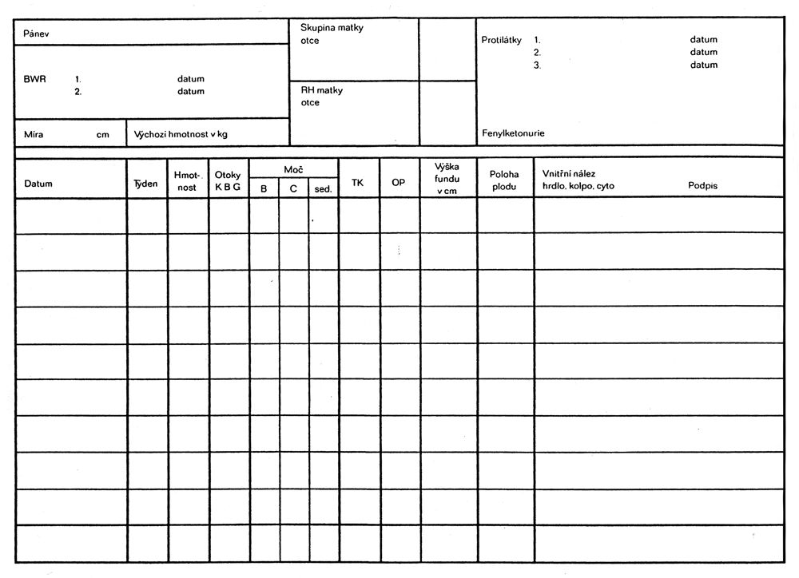
Fyzikální vyšetření
jedná se mimo jiné o přírůstek hmotnosti, (ne)přítomnost otoků, chemické vyšetření moči, zejména se zaměřením se na přítomnost bílkoviny (proteinurie) a cukru (glykosurie), event. pH moči a hodnotu krevního tlaku a pulzu

Slide 17
Zevní abdominální vyšetření pohmatem
zjišťujeme tvar, výšku a obsah děložního fundu, polohu, postavení, naléhající část plodu a její vztah k rovině pánevního vchodu, držení plodu, případně odhadujeme množství vody plodové
pohmatem určujeme pravděpodobný gestační věk plodu, jeho velikost, polohu a postavení, které souvisí s následným mechanismem a průběhem porodu
zahrnuje palpaci fundu, laterální palpaci a palpaci dolního děložního segmentu

Slide 18
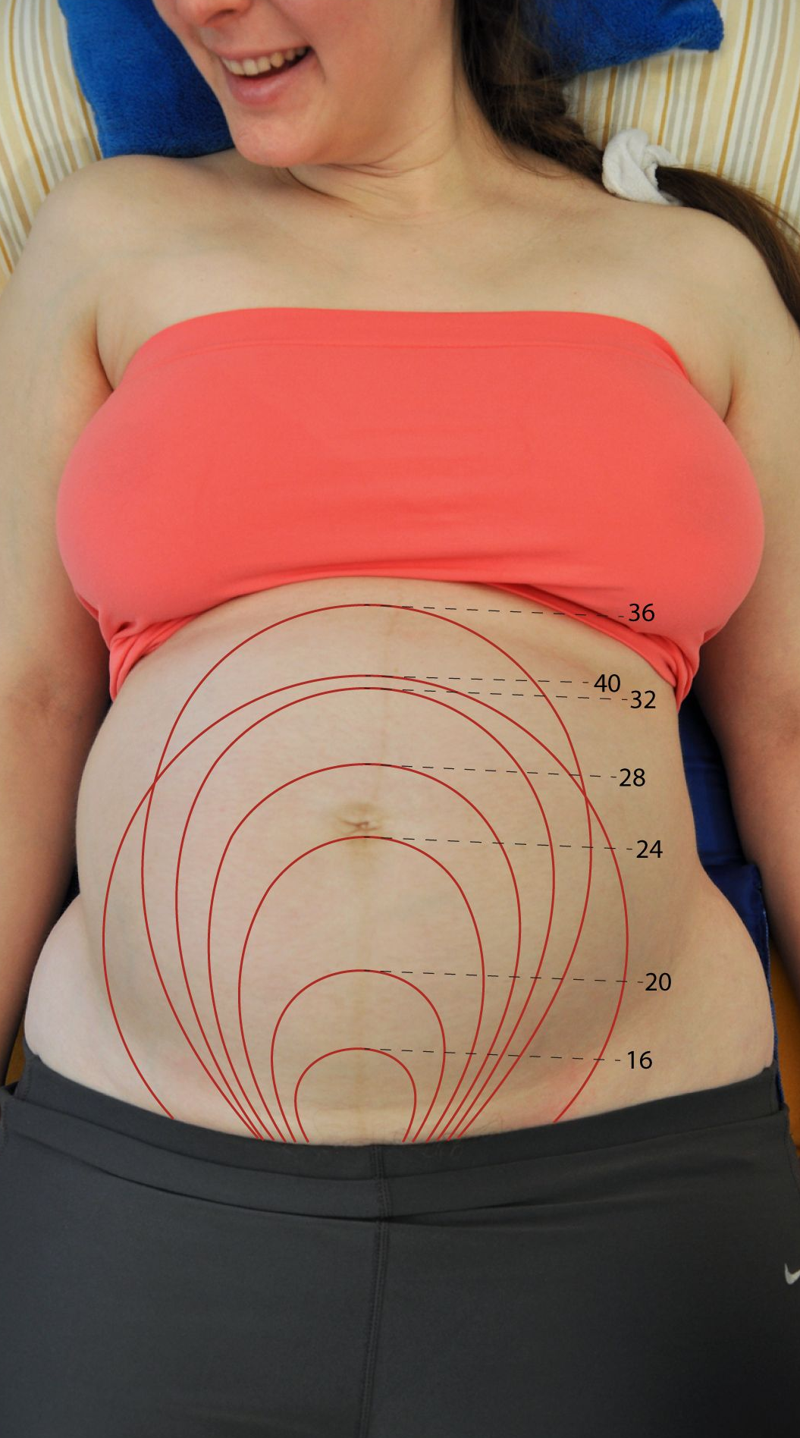
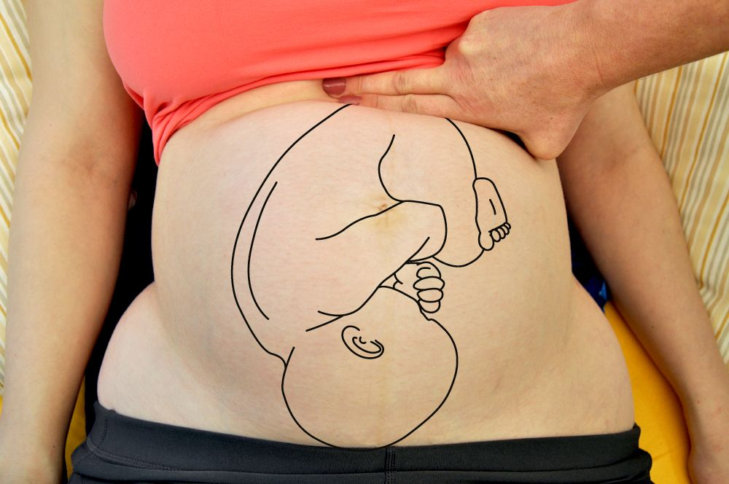
Palpitace děložního fundu
obecně nám toto vyšetření pomůže orientačně stanovit gestační věk plodu

Slide 19
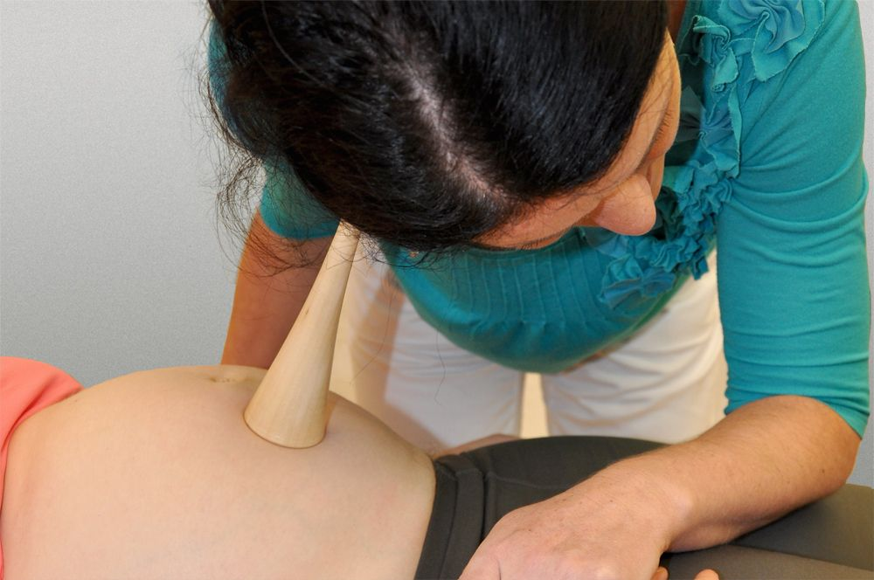
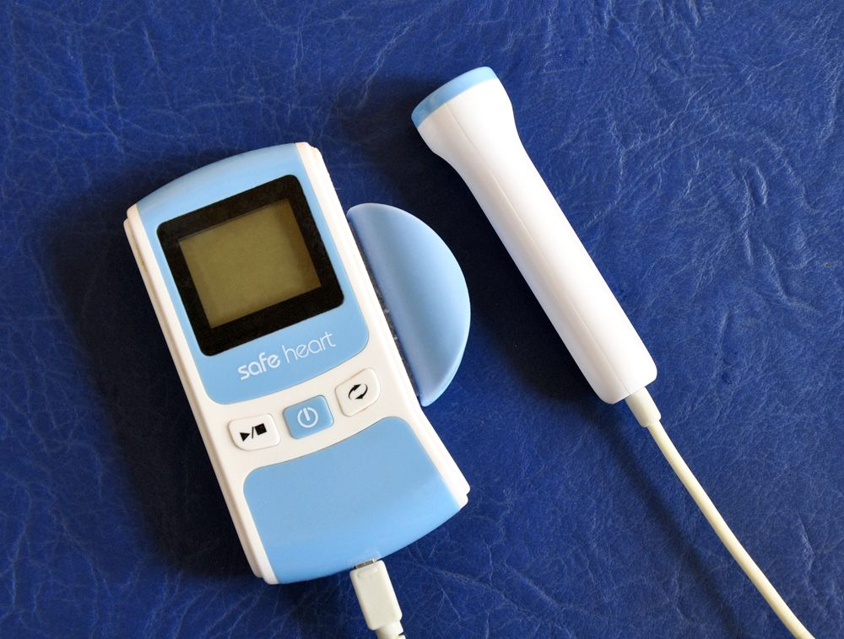
Zevní vyšetření poslechem – auskultace
sledování srdeční aktivity plodu v děloze poslechem neboli auskultace ozev plodu je standardní součástí prenatálního vyšetření pravidelně cca od poloviny těhotenství
ozvy lze poslouchat stetoskopem nebo ultrazvukovým Dopplerem ozev plodu, který má i číselný displej s frekvencí ozev

Slide 20
Nepravidelná vyšetření v těhotentví

Slide 21
Vstupní vyšetření doporučená provádět do 14. týdne těhotenství
krevní skupina a Rh faktor, protilátky
krevní obraz
HBsAg, HIV, syfilis (serologicky)
glykemie na lačno
výběrově TORCH – toxoplazmóza, rubeola, cytomegalovirus a herpes virus.
výběrově štítná žláza
onkologická cytologie, kolposkopie čípku, pokud nebyla provedena v nedávné době, při suspektním nebo patologickém nálezu expertní kolposkopie, event. biopsie
vyšetření prsů, pokud nebylo provedeno v nedávné době, popř. ultrazvuk prsů

Slide 22
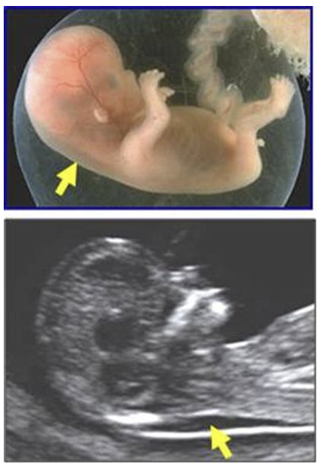
I. ultrazvukový screening (11.-13+6. týden těhotenství) a kombinovaný screening chromozomálních aberací
ultrazvukové vyšetření specialistou na přítomnost šíjové projasnění (NT), nosní kosti (NB) a odběr krve na f-beta hCG a PAPP-A
sledované parametry I. ultrazvukového vyšetření: vitalita, četnost gravidity, u vícečetného těhotenství amnionicita, chorionicita, hodnocení přímých a nepřímých známek vývojových vad, určení rizik nejčastějších chromozomálních odchylek, především Downova syndromu, rizika růstové retardace plodu a preeklampsie
test má vysokou detekční účinnost, která je nad 90 % a nízkou falešnou pozitivitu pod 3 %

Slide 23
16.–18. týden těhotenství
tripple-test (hCG, AFP, E3) je doporučeno provádět pouze u žen, které neabsolvovaly prvotrimestrální kombinovaný screening v 11.–14. týdnu nebo v případě nutnosti integrace prvotrimestrálního kombinovaného a druhotrimestrálního triple testu
test slouží k odhadu rizik nejčastějších chromozomálních aberací (Downův syndrom) a rizik rozštěpových vad
druhotrimestrální screening je méně přesný než prvotrimestrální a má vyšší falešnou pozitivitu

Slide 24
20.–22. týden těhotenství
II. ultrazvukový screening popř. superkonziliární ultrazvukové vyšetření plodu
ultrazvukové vyšetření specialistou zaměřené na detailní zhodnocení morfologie celého plodu k vyloučení vrozených vývojových vad, vrozených vad srdce a ultrazvukových známek chromozomálních aberací (změn v genetické výbavě plodu)
sedujeme také růst plodu, množství plodové vody, uložení placenty a případné placentární patologie
v indikovaných případech doplňujeme měření délky děložního hrdla či vyšetření průtoku krve tepnami zásobujícími dělohu

Slide 25
24.–28. týden těhotenství
orální glukózový toleranční test (oGTT)
u rizikových žen lze vyšetřit již v prvním trimestru

Slide 26
28. týden těhotenství
uRh negativních žen profylaxe podáním anti D IgG
krevní obraz se stanovení hematokritu a počtu erytrocytů, leukocytů i trombocytů a hladiny hemoglobinu
sérologické vyšetření protilátek proti syfilis (spíše výběrově)
sérologické vyšetření HBsAg a HIV opět pouze výběrově

Slide 27
30.–32. týden těhotenství
III. ultrazvukový screening
slouží k diagnostice některých později vzniklých detekovatelných vývojových vad
kontrolujeme růst plodu, jeho polohu, množství plodové vody a uložení placenty

Slide 28
35.–38. týden těhotenství
kultivace z pochvy na streptokoky skupiny B

Slide 29
38.–40. týden těhotenství
vhodný ultrazvuk v termínu se zaměřením na biometrii, polohu, placentu, plodovou vodu, na případný nepoměr

Slide 30
Po 40. týdnu těhotenství
CTG á 3 dny
vaginální kontrola
popř. ultrazvuková biometrie k upřesnění termínu porodu

Slide 31
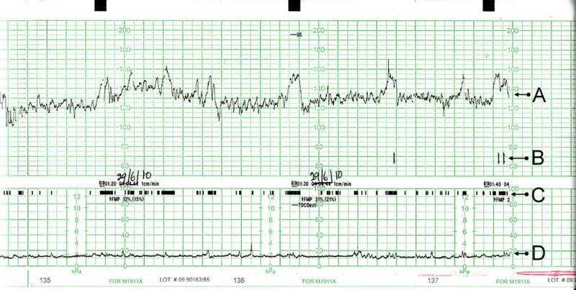
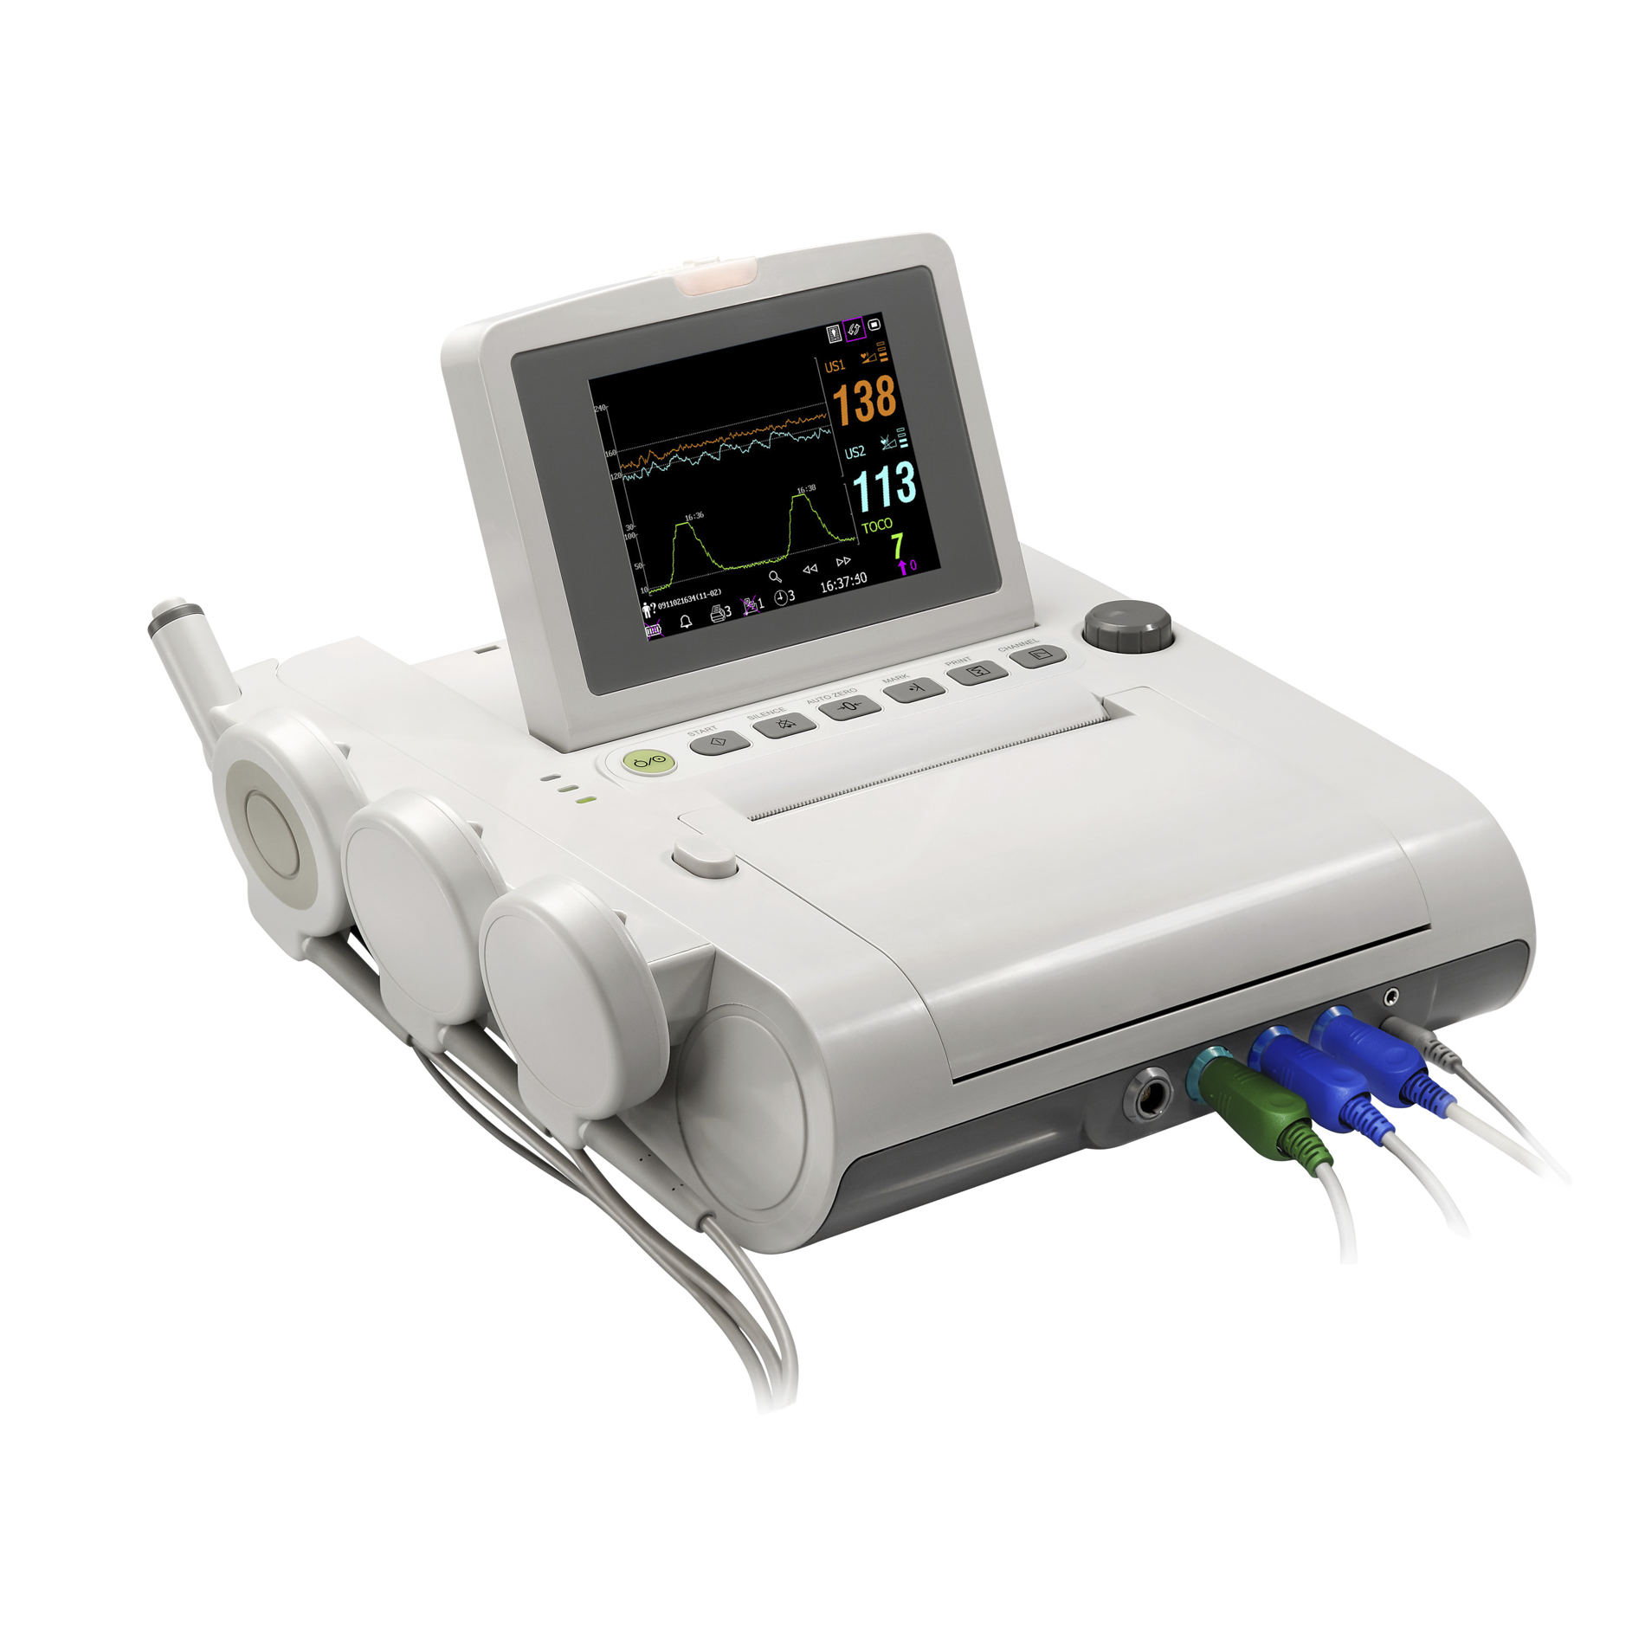
Kardiotokograf
monitorovací zařízení, kdy jako výstup máme k dispozici kardiotokografický záznam srdeční a pohybové aktivity plodu a záznam aktivity děložního svalu
současně poskytuje sluchový vjem vitality plodu a pro některé těhotné, tak může být zdrojem pocitu jistoty
v rámci kardiotokografického záznamu na křivce srdeční aktivity vyhodnocujeme bazální frekvenci ozev, vlnivost křivky (oscilační pásmo), reaktivitu (přítomnost akcelerací v závislosti na pohybové aktivitě plodu), (ne)přítomnost decelerací a jejich charakteru
tuto křivku porovnáme současně se záznamem srdeční frekvence matky
na spodní křivce posoudíme aktivitu děložního svalu

Slide 32
Další vyšetření v těhotenství
Flowmetrie = měření rychlosti průtoku krve v cévách plodu, placenty, těhotné ženy
Cervikometrie = metoda hodnotící nález hrdla děložního (dg. předčasného porodu)
Intrapartální fetální pulzní oymetrie = hodnotí saturaci v periferní krvi plodu, sonda na tváři nebo zadečku plodu, podmínka - odteklá PV
ST analyzátor = snímání EKG z hlavičky plodu, monitoring za porodu

Slide 33
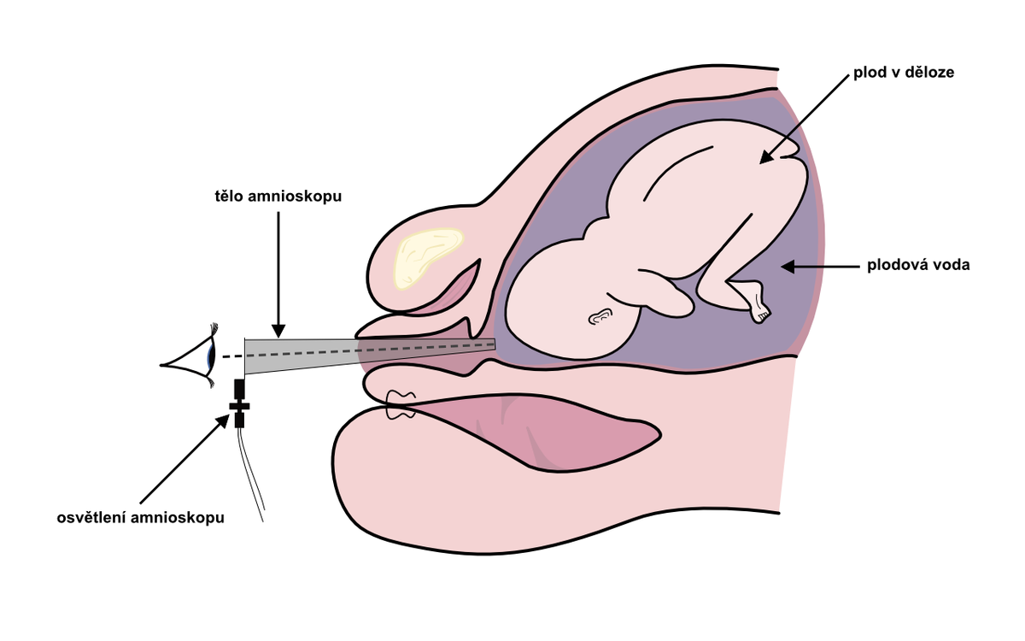
Další vyšetření v těhotenství
Amnioskopie
endoskopická metoda
posuzující kvalitu PV
podmínky - zachovalý VB, prostupné děložní hrdlo
hodnocení
- normální nález - čírá PV, mázek
- žlutá barva - hemolýza při Rh inkompatibilitě
- zelená barva - mekonium při hypoxii
- masová, nahnědlá barva - úmrtí plodu

Slide 34
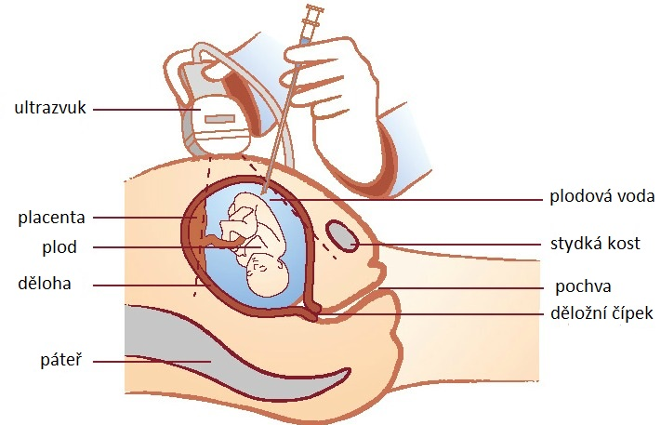
Speciální vyšetření v těhotenství
Amniocentéza
punkce amniální dutiny přes břišní stěnu
pod UTZ kontrolou se získá 15-20 ml plodové vody
provádí se po ukončení 15. gestačního týdne
buňky se kultivují a stanovuje se karyotyp plodu

Slide 35
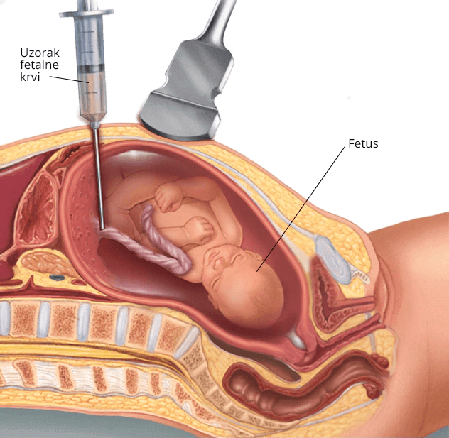
Speciální vyšetření v těhotenství
Kordocentéza
invazivní metoda přímého odběru pupečníkové krve pod UTZ kontrolou
umožňuje aplikaci intraumbilikální transfuze a podání léčiv
provádí se po 18. gestačním týdnu

Slide 36
Speciální vyšetření v těhotenství
Biopsie choria
odběr choriových klků (tkáň z placenty)
mezi 10.-13. týdnem
pod UTZ kontrolou
transabdominálně nebo transcervikálně (dle uložení placenty)
odebrané vzorky se buď zpracovávají nebo se kultivují jako u amniocentézy

